Slide 1

Симуляция LiDAR и построение 3D-карты сцены
Министерство науки и высшего образования Российской Федерации Федеральное государственное бюджетное образовательное учреждение высшего образования
«Московский государственный технический университет имени Н.Э. Баумана
(национальный исследовательский университет)» (МГТУ им. Н.Э. Баумана)
Студент: Равашдех Ф.Х., ИУ7-55Б
Руководитель: Толпинская Н.Б.
2024

Slide 2
Цель и задачи
Цель курсовой работы — разработка программного обеспечения для симуляции LiDAR и построение 3D-карты сцены.
Задачи:
1) описать объекты и выбрать модель их представления;
2) изучить и провести анализ существующих алгоритмов компьютерной графики;
3) выбрать наиболее подходящие алгоритмы для реализации программы;
4) спроектировать программное обеспечение, предоставляющее пользователю необходимые функции;
5) реализовать спроектированное программное обеспечение;
6) провести сравнительный анализ времени построения кадра в зависимости от удаления объекта сцены от камеры.

Slide 3
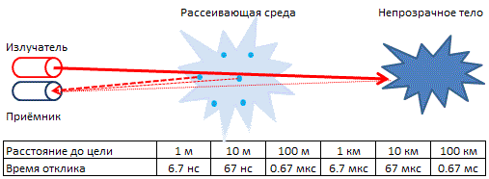
LiDAR
Light Detection and Ranging — это технология, которая использует лазерное излучение для обнаружения и определения дальности до объектов. Она применяется в разных областях, например, в метеорологии, геодезии, картографии и в системах машинного зрения.

Slide 4
Описание объектов сцены
Сцена состоит из следующих объектов:
1) камера — объект сцены, из которого происходит наблюдение сцены, определяется местоположением и направлением просмотра;
2) источник света — объект сцены, который представляет из себя материальную точку, излучающую свет;
3) модель — трехмерный объект, расположенный на сцене, представлен-
ный в виде полигональной сетки;
4) облако точек — набор векторов вида (x, y, z).

Slide 5
Выбор алгоритма
LiDAR работает на основе отражения лазерных импульсов от объектов, поэтому для решения задачи симуляции LiDAR был выбран алгоритм трассировки лучей, т.к. он моделирует распространение лучей в пространстве и их взаимодействие с поверхностями объектов.

Slide 6
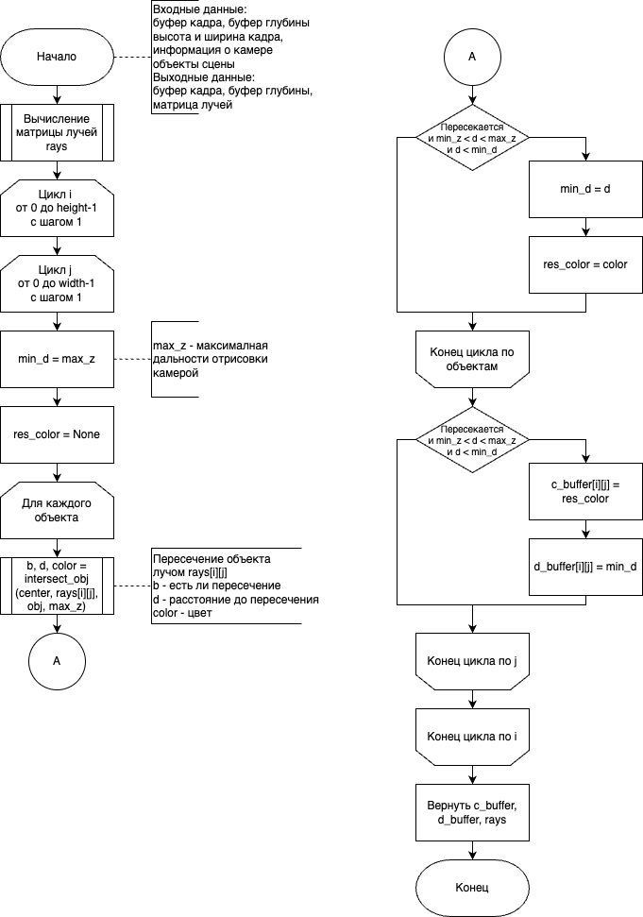
Схема алгоритма
трассировки лучей

Slide 7
Средства реализации
В качестве используемого языка программирования был выбран Python (3.11).
В качестве графического фреймворка был выбран Qt (PyQt6).

Slide 8
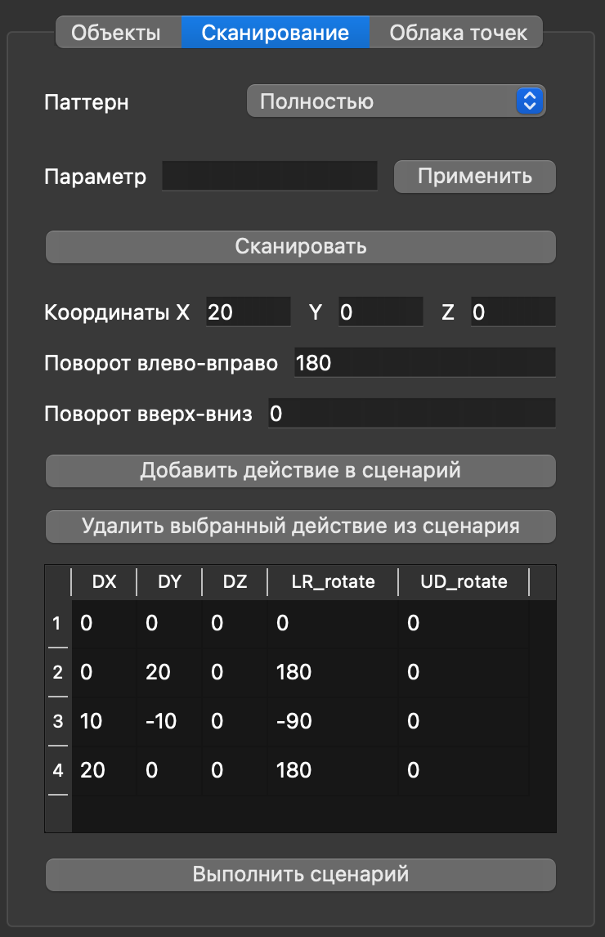
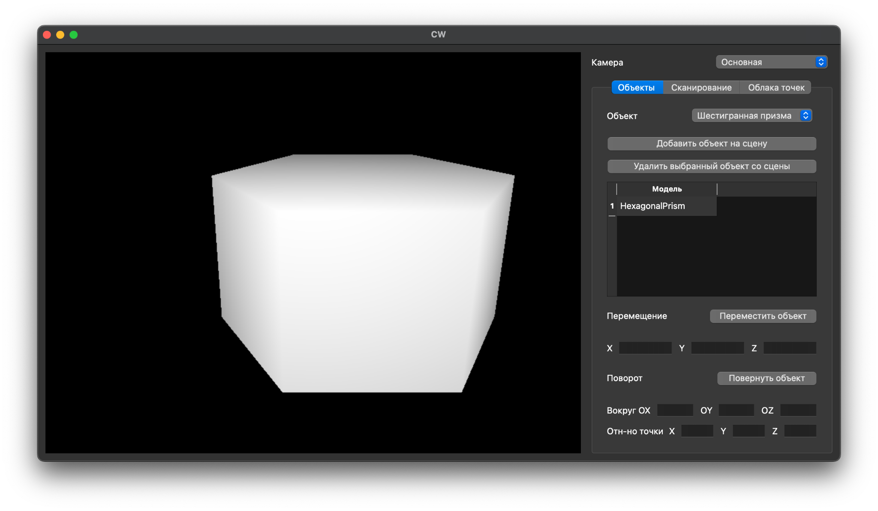
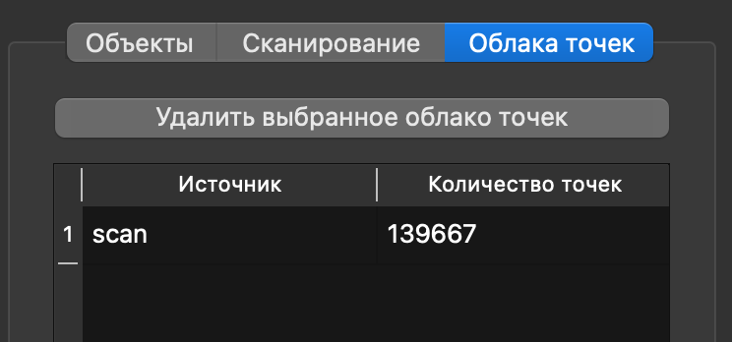
Интерфейс программы

Slide 9
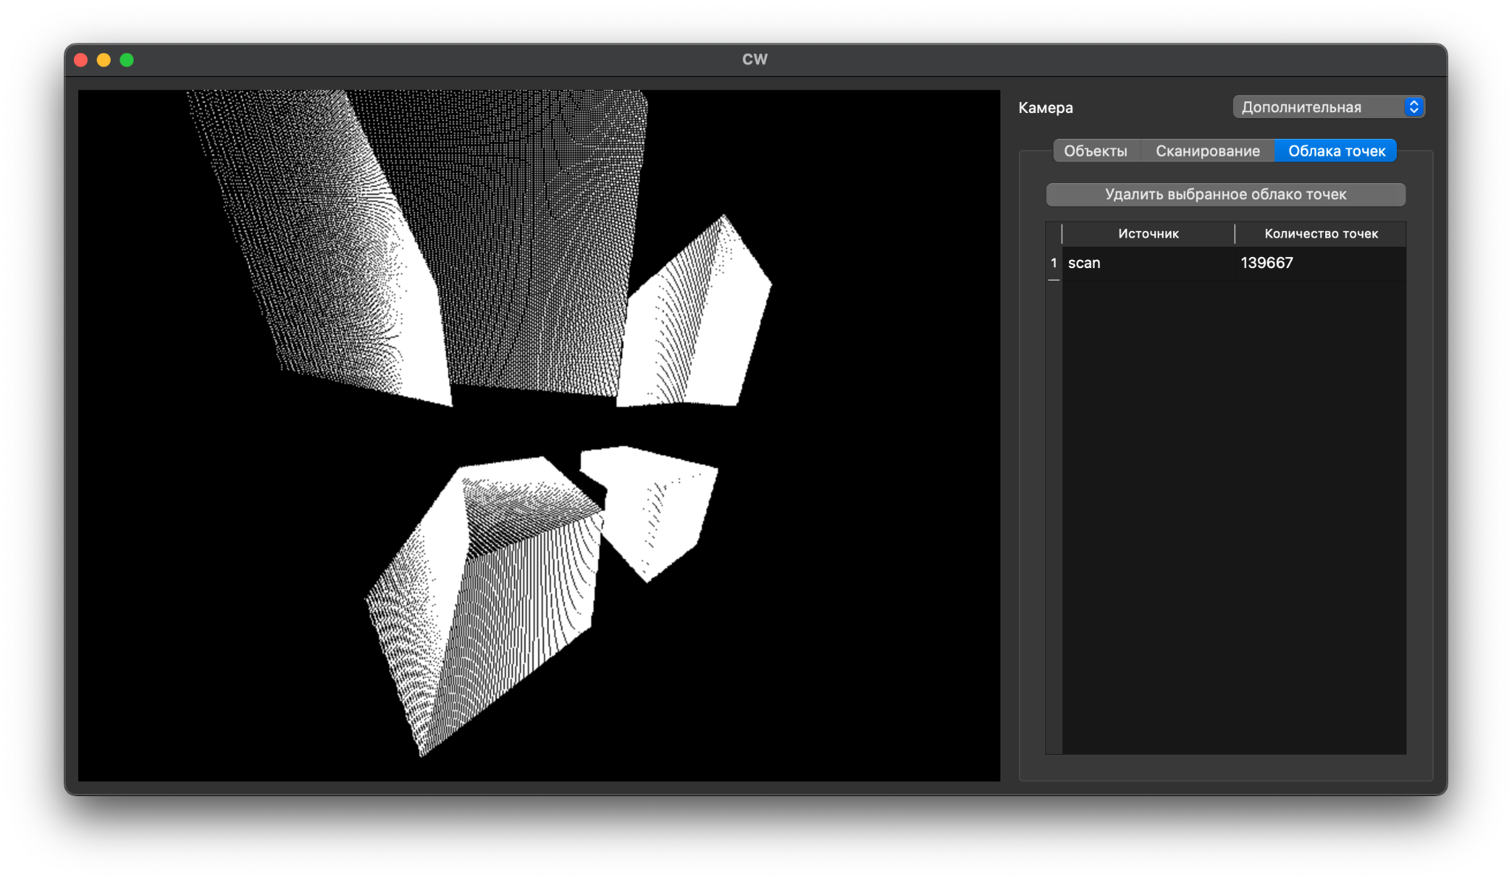
Пример работы программы

Slide 10
Проведение исследования
Технические характеристики устроства, на котором выполнялось тестирование:
операционная система — macOS Sonoma 14.1 (23B2073);
процессор — Apple M3;
оперативная память — 16 Гб.
Замеры проводилось на ноутбуке, включенном в сеть питания, нагруженным процессами операционной системы, приложениями окружения и замеряемой программой.

Slide 11
Проведение исследования
Анализ зависимости времени генерации кадра размером 800×600 от расстояния от камеры до объекта сцены.
Исследование проводилось на следующих объектах:
куб (12 треугольников);
квадратная правильная пирамида (8 треугольников);
треугольная правильная пирамида (тетраэдр) (4 треугольника);
шестиугольная правильная призма (20 треугольников).

Slide 12
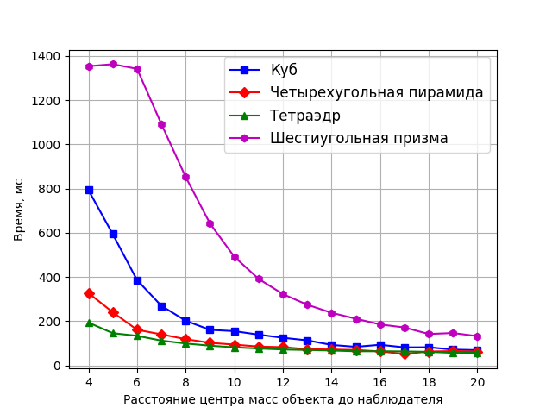
Результаты исследования
Исследование показало:
время построения кадра уменьшается при удалении объекта от камеры;
время построения кадра увеличивается при увеличении числа треугольников, из которых состоит объект.

Slide 13
Заключение
В ходе выполнения курсовой работы поставленная цель была достигнута: разработка программного обеспечения для симуляции LiDAR и построение 3D-карты сцены. Все задачи были выполнены.

